Slide 1
ACTIVITÉS DES SERVICES DE L’EAU ET D’ASSAINISSEMENT
Chargé(e) de relations clientèle
Filière Clientèle et commercial
Famille métier Relations clients usagers
Typologie du métier : stable

Slide 2

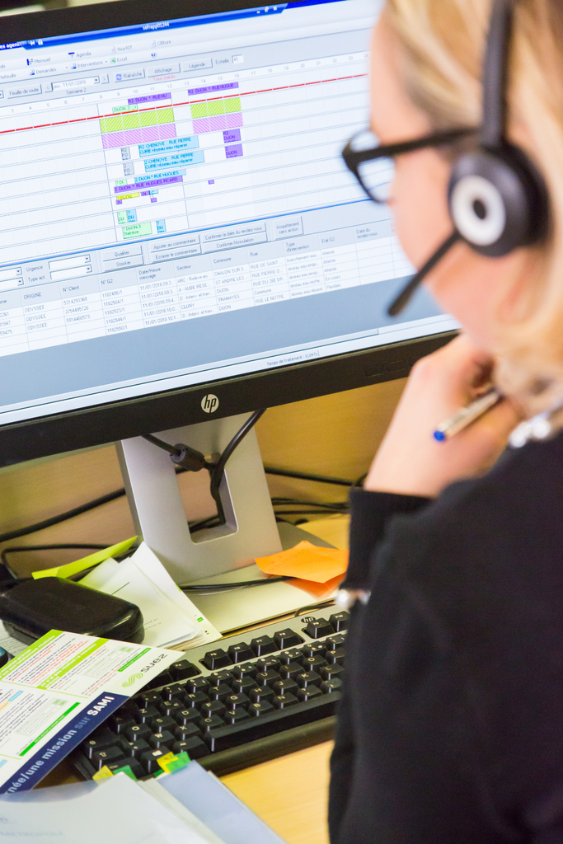


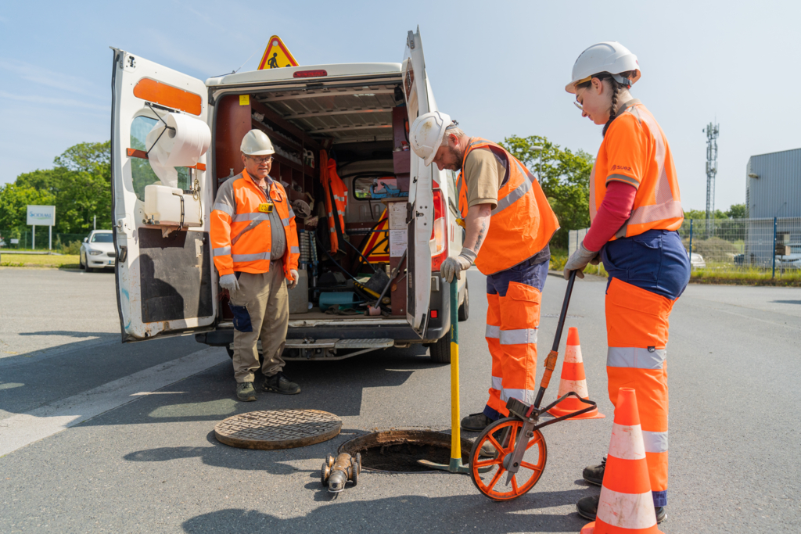

Informations générales
Branche :
Services de l’eau et d’assainissement
Description du métier :
Le chargé de relations clientèle recueille et traite les demandes des clients particuliers et professionnels (création, mutation, résiliation, réclamations, suivi de facturation, etc). Si besoin, il assure le relais vers les services concernés (relève, exploitation, facturation...). Il met à jour les dossiers clients et s'assure de respecter les engagements de l'entreprise en matière de qualité de la relation client.
Famille professionnelle :
Relations clients usagers
Autres appellations :
Technicien(ne) relation client
Conseiller(ère) clientèle
Technicien(ne) relation client multicanal
Correspondance ROME :
M1704 - Management relation clientèle
Principales activités
Assurer l’accueil physique et téléphonique des clients
Répondre aux besoins courants des clients : abonnement, demande de branchement, mutation-résiliation, recouvrement, réclamations, facturation ...
Assurer la mise à jour et le suivi du fichier clientèle
Assurer l’organisation des rendez-vous des agents chez les clients
Communiquer aux agents de relève et équipes d’exploitation les éléments utiles à leurs interventions chez les clients et en assurer le suivi pour informer les usagers/clients
Contrôler et corriger les factures des clients, collecter les règlements
Mobiliser et communiquer avec les services de recouvrement pour les cas complexes.
Autres activités selon la taille de l'entreprise
Le(la) chargé(e) de relation clientèle peut exercer une partie des missions de chargé(e) de gestion clientèle : gestion administrative des contrats, gestion de la facturation, traitement des impayés, etc.
Le chargé de relation clientèle peut intervenir dans la relation avec les collectivités et syndicats clients : suivi financier, suivi des délibérations, mise à jour de fichiers clients
Chargé de relations clientèle
Notes:
On a un accueil physique
Des appels téléphoniques, gérés en partie par des sous-traitants.
On a une cellule recouvrement pour les cas compliqués, la masse du recouvrement (simple) est faite par nous.

Slide 3
Compétences
Répondre aux sollicitations des clients (accueillir, informer, conseiller, recueillir les besoins)
(Correspondance ROME : Accueillir, orienter, informer une personne / Recueillir et analyse les besoins clients)
Assurer un accueil physique et téléphonique en utilisant une posture et un langage adapté conforme à l’image de l’entreprise
Recueillir et analyser les besoins des clients (ouverture/fermeture d'abonnement, gestion d'incidents, etc.) en mobilisant les techniques d’écoute active et en tenant compte de leur situation
Répondre aux demandes clients via divers canaux (téléphone, courrier, email, chat) et en communiquant les informations techniques ou administratives de manière compréhensible et inclusive afin d’en garantir l’accès
Proposer aux usagers les différents services et offres disponibles (services digitaux, mensualisation des règlements, assurances…)
Prévenir les risques d'escalade de conflits en utilisant des techniques d'écoute et de gestuelle appropriées et en ayant recours aux techniques de communication non violente (CNV)
Traiter les dossiers clients
(Correspondance ROME : Identifier, traiter une demande client)
Mettre à jour les dossiers clients en fonction des données et informations recueillies et traitées
Assurer le suivi de la facturation client en veillant aux encaissements, en identifiant et en signalant les erreurs de facturation, en effectuant les relances le cas échéant, afin de garantir une tenue de la trésorerie à jour
Assurer un suivi proactif des dossiers clients en gérant les réclamations et en veillant à la résolution des incidents techniques afin de garantir la traçabilité des dossiers et la satisfaction des clients
Apporter une assistance technique aux équipes
(Correspondance ROME : Apporter une assistance technique aux équipes)
Planifier les rendez-vous des agents, en contactant les clients, en les renseignant sur la nature des interventions, en répondant à leurs interrogations et en tenant compte des disponibilités des deux parties, afin d’optimiser les agendas d’intervention
Communiquer aux agents les éléments utiles à leurs interventions chez les clients en utilisant les différents canaux dédiés (mails, sms, téléphone, etc.), en synthétisant les informations, en livrant des consignes explicites afin de garantir une lisibilité des demandes, interventions et travaux à effectuer
Collecter et analyser des données, des informations
(Correspondance ROME : Collecter et analyser des données, des informations)
Analyser les dossiers clients en recherchant et en interprétant les données d’activité et de consommation, notamment dans le cadre de la facturation automatisée et de la télérelève (dysfonctionnement de compteurs, fuites, détection de fraude)
Tracer les dysfonctionnements en utilisant les systèmes de gestion de la relation client, en les expliquant de manière factuelle et les en transmettant aux équipes concernées afin de permettre une remise en conformité
Collecter et analyser les données des collectivités et syndicats (décisions de tarification, etc.) afin d’assurer la conformité de la tarification et de la mise à jour des données clients.
Chargé de relations clientèle

Slide 4

Conditions d’exercice du métier
Travail en bureau ou en agence clientèle, aux horaires d’ouverture des services clients (éventuellement le samedi)
Utilisation d'outils informatiques et de téléphonie
Contact permanent avec le public et les équipes internes, nécessitant aisance relationnelle et bonne capacité à gérer ses émotions
Voies d’accès au métier
Titre professionnel Conseiller relation client à distance
BTS Négociation et digitalisation de la relation clientèle
BTS Management commercial opérationnel
BUT Gestion des entreprises et des administrations
BUT Techniques de commercialisation
Possibilités d'évolutions professionnelles au sein de la branche
Chargé de gestion clientèle
Responsable clientèle
Ordonnanceur
Chargé de relations clientèle

Slide 5











EVOLUTIONS PROSPECTIVES
Chiffres clés
Évolution prévisionnelle des effectifs
d’ici 2030
Part des départs estimés
à la retraite
d’ici 2030
Part d’entreprises déclarant des difficultés à recruter
Salariés exerçant ce métier en 2023
Besoins en recrutement à l’horizon 2030
Typologie du métier (porteur, sensible…)
2381
+7 %
440 (18 %)
1 188
31 %
Métier stable
Métier porteur : Le chargé de relations clientèle est au cœur de la transformation de la relation avec les usagers des services de l'eau. La fonction nécessite de la polyvalence (accueil, gestion de dossiers, coordination) et est fortement transformée par la digitalisation.
4 grands enjeux majeurs
REGLEMENTAIRES
Renforcement des réglementations sur la protection des données personnelles (RGPD)
Évolution des normes de qualité de service et de traitement des réclamations
DONNEURS D’ORDRE
Renforcement des exigences sur la qualité de services
Optimisation des process visant à réduire les coûts de fonctionnement des services
TECHNOLOGIQUES
Développement des outils de gestion de la relation client omnicanale
Intégration de chatbots et d'IA pour le traitement des demandes simples
Digitalisation et dématérialisation de la relation client
Utilisation croissante des réseaux sociaux dans la relation client
SOCIÉTALES
Attentes croissantes des usagers en matière de transparence et d'information
Sensibilité accrue aux questions environnementales et à la gestion durable de l'eau
Chargé de relations clientèle
Notes:
Sociétal : ajouter augmentation des cas d’impayés

